Slide 1
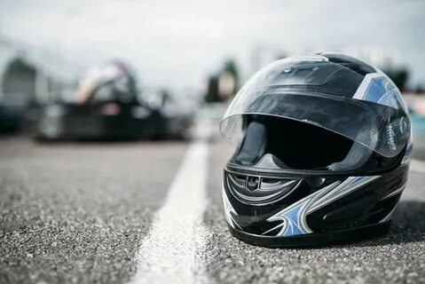
Безопасность на дорогах и транспорте

Slide 2
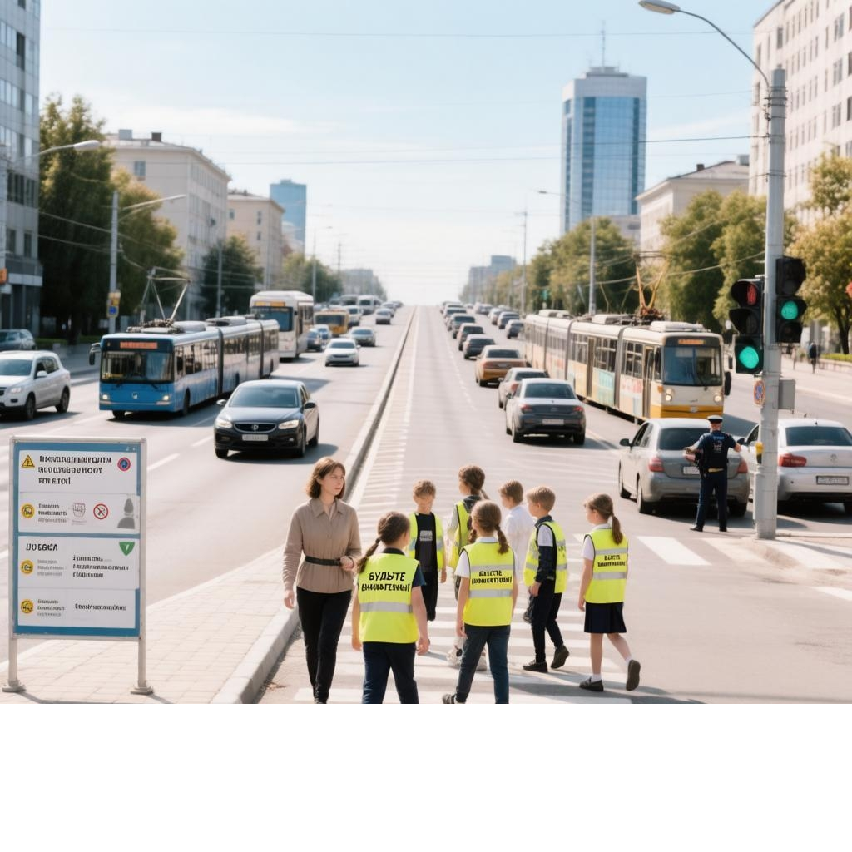
Цель занятия
сохранение жизни и здоровья участников дорожного движения: водителей, пассажиров, пешеходов и велосипедистов.

Slide 3
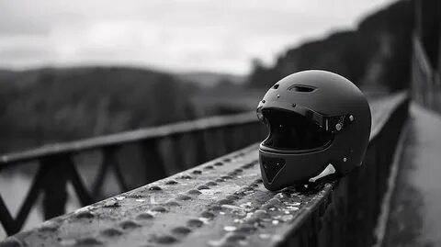
Почему важно соблюдать правила движения и поведения в пути
Соблюдение правил на дорогах
снижает риски, спасает жизни и
формирует культуру безопасности.

Slide 4
Основные участники дорожного движения и их роли
1. Водители: ответственность
водитель контролирует авто,
соблюдает скорость и
дистанцию, уступает
пешеходам, не отвлекается и не
пьет за рулем.
3. Пассажиры: безопасность в пути
Пассажиры пристегиваются, не
отвлекают водителя, заходят и
выходят у бордюра,
держатся в транспорте за поручни.
2. Пешеходы: приоритет и риск
Пешеходы переходят дорогу по
зебре и на зеленый, смотрят по сторонам,
но не отвлекаются на гаджеты и наушники.
4. Велосипедисты и самокаты
Едут по велодорожкам, видимы в свете, носят шлем, соблюдают ПДД и скорость, подают сигналы маневров заранее.

Slide 5
Пешеход: как безопасно переходить дорогу шаг шагом
Всегда переходите по зебре или на зеленый сигнал светофора, не спеша.
Остановитесь у края, посмотрите налево – направо и снова налево внимательно.
Снимайте наушники, не отвлекайтесь на телефон, устанавливайте контакт взглядом.
1
2
3

Slide 6
Пассажир общественного транспорта: что делать и чего избегать
Соблюдай очередность посадки,
держись за поручни,
уступай место у выходов,
не отвлекай водителя, не блокируй двери и береги личные вещи.

Slide 7
Водитель и велосипедист: видимость, дистанция, сигналы
1
2
3
Держи дистанцию
Соблюдайте безопасный
интервал: водителям — не менее 1,5 метра при обгоне,
велосипедистам — дистанцию
для экстренного торможения и
маневра без риска
столкновения.
Подавай сигналы
Подавайте понятные сигналы:
велосипедист — рукой перед
поворотом и остановкой, водитель — заранее указателями. Избегайте резких маневров, подтверждайте зрительным контактом.
Будь заметным
Используйте светоотражающие элементы и яркую одежду,
особенно в сумерках и ночью,
Водителям важно включать
ближний свет и внимательно
сканировать обочины и
повороты.

Slide 8
Опасные ситуации: туман, ночь, гололед и отвлекающие факторы
В тумане, ночью и на гололеде снижай скорость,
увеличивай дистанцию, используй свет,
избегай гаджетов и громкой музыки, будь заметен.

Slide 9
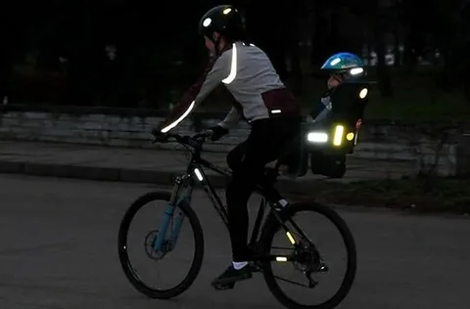
Запомнить главное: внимательность, предсказуемость, уважение
Безопасность на дорогах требует постоянной внимательности, предсказуемых действий и уважения к другим участникам движения. Соблюдайте правила, используйте средства видимости, планируйте маршрут и избегайте отвлекающих факторов.

